Slide 1
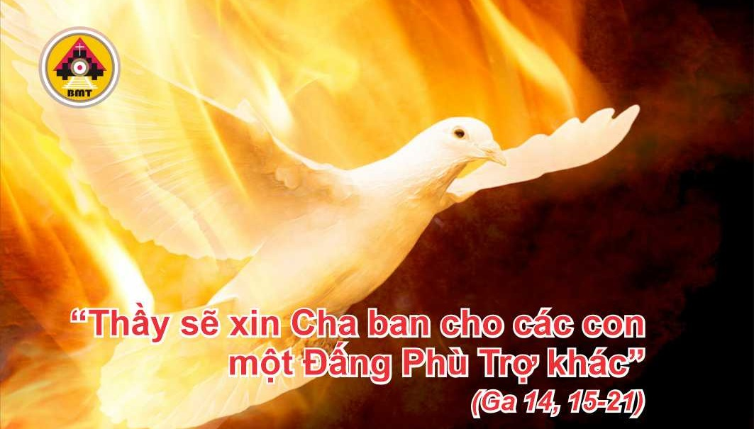

CHÚA NHẬT VI PHỤC SINH NĂM A

Slide 2

Ca Nhập Lễ
Các ngươi hãy rao truyền lời hân hoan, và người ta sẽ nghe, hãy rao truyền tới tận cùng trái đất rằng: Chúa đã giải phóng dân Người – Alleluia.

Slide 3

Bài Đọc 1: Cv 8, 5-8. 14-17
“Các ngài đặt tay trên họ, và họ nhận lãnh Thánh Thần”.
Trích sách Tông đồ Công vụ.

Slide 4
Đáp Ca
Tv 65, 1-3a. 4-5. 6-7a. 16 và 20
Ðáp: Toàn thể đất nước, hãy reo mừng Thiên Chúa!

Slide 5
Bài Đọc 2: 1 Pr 3, 15-18
“Người đã chết theo thể xác, nhưng đã nhờ Thần Linh mà sống lại”.
Trích thư thứ nhất của Thánh Phêrô Tông đồ.

Slide 6
Phúc Âm: Ga 14, 15-21

Slide 7
Alleluia Ga 14, 23
Alleluia, alleluia! – Chúa phán: “Nếu ai yêu mến Thầy, thì sẽ giữ lời Thầy, và Cha Thầy sẽ yêu mến người ấy, và Chúng Ta sẽ đến và ở trong người ấy”. – Alleluia.

Slide 8


Slide 9



LỜI NGUYỆN TÍN HỮU

Slide 10

DÂNG LỄ

Slide 11
CA HIỆP LỄ
Chúa phán: “Nếu các con yêu mến Thầy, thì hãy giữ lời Thầy, Thầy sẽ xin Cha, và Người sẽ ban cho các con một Đấng phù trợ khác, để Ngài ở với các con đến muôn đời – Alleluia.

Slide 12
CA KẾT LỄ

Slide 13
CHÚA NHẬT VI PHỤC SINH NĂM A

